Slide 1
MHW2
Dennis Zaffiro
o46002284
12-04-2021

Slide 2
Descrizione del progetto
Il progetto consta dello stesso main e dello stesso footer del MHW1. La parte della section è stata rivisitata. Gli oggetti che ne facevano parte sono stati cancellati per sostituirli con un caricamento dinamico usufruendo del ‘’createElement’’, le foto e le descrizioni degli oggetti sono caricati in un file contents.js a parte, che grazie all’inclusione all’interno del file html main riesce a comunicare con le altre personalità del progetto. Sarà possibile usufruire di una search-bar situata nell’header, di descrizioni nascoste visibili con un click per ogni prodotto nella section, e sarò inoltre possibile scegliere come ‘’preferiti’’ alcuni prodotti distinguendoli dagli altri, creando una lista nata come ‘’hidden’’ simile alla #lista e sempre contenuta nella section. I preferiti saranno comunque rimovibili.

Slide 3
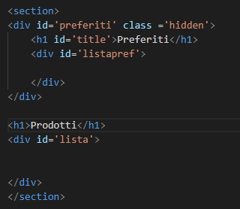
Layout complessivo HTML della Section
Screenshot che mostra la vostra pagina web

Slide 4
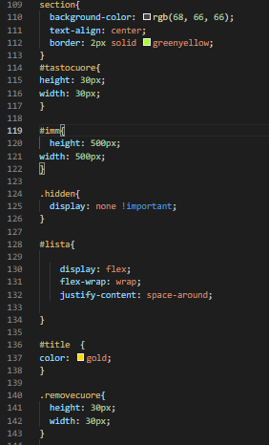
Layout complessivo CSS della Section
Screenshot e codice (HTML+CSS)

Slide 5
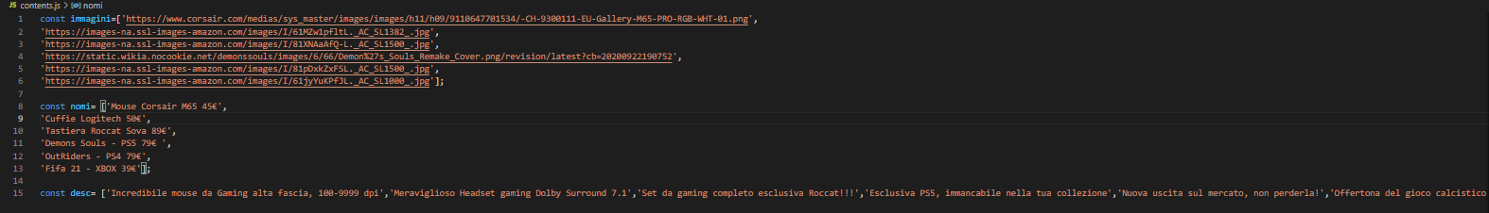
Contents.js
Screenshot e codice (HTML+CSS)

Slide 6
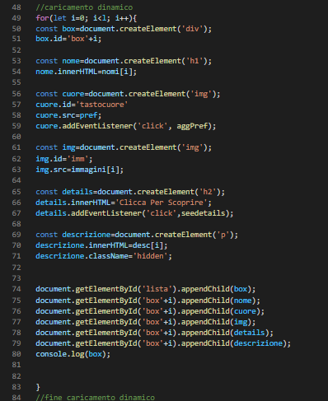
Caricamento Dinamico
Screenshot e codice (HTML+CSS)

Slide 7

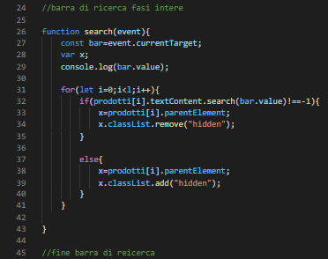
Costanti per il caricamento dinamico e sezione JS per la search-bar
Screenshot e codice (HTML+CSS)

Slide 8
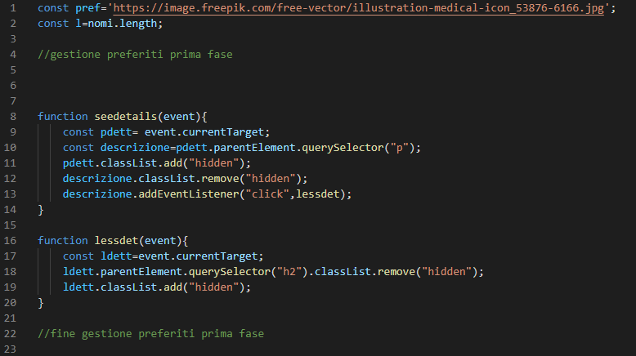
Costanti per definire il tasto dei preferiti e costante del ciclo For. Sezione JS delle descrizioni nascoste dei prodotti
Screenshot e codice (HTML+CSS)

Slide 9
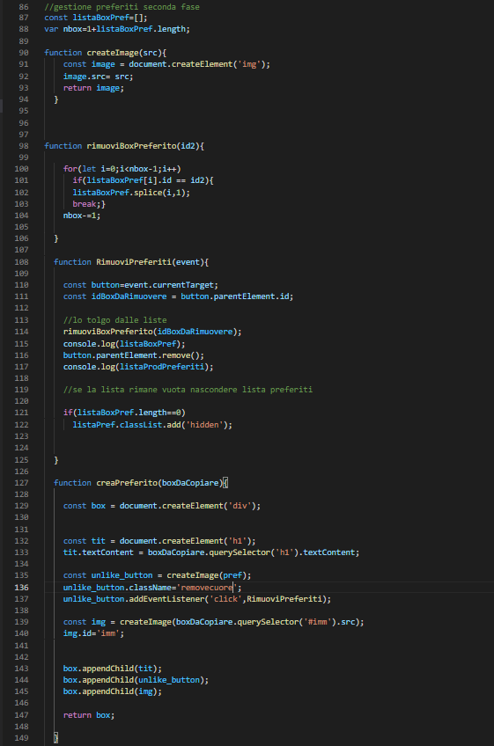
Prima fase della gestione dei preferiti.
Screenshot e codice (HTML+CSS)

Slide 10
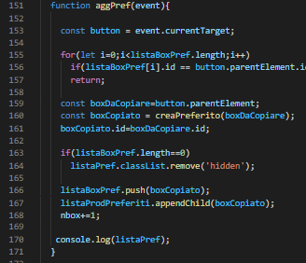
Seconda e ultima fase della gestione dei preferiti
Screenshot e codice (HTML+CSS)

